Slide 2
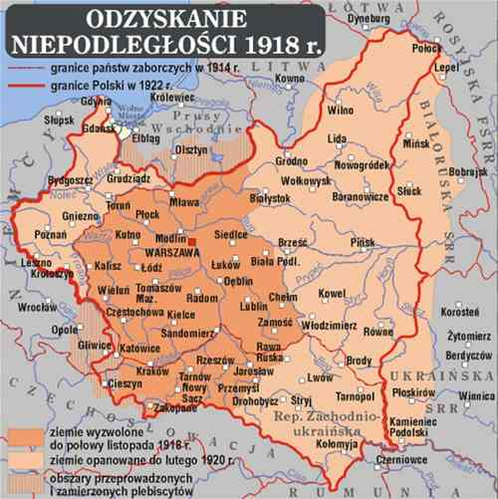
Mapa w 1918r

Slide 3
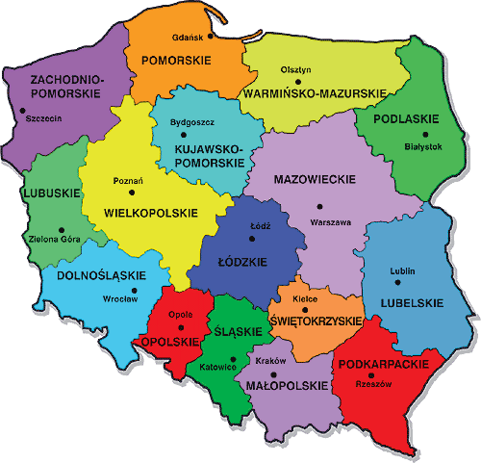

Slide 4
"11 listopada 1918 r. spełnił się sen pokoleń Polaków - Państwo Polskie narodziło się na nowo. Po rozbiorach i 123 latach niewoli, rusyfikacji i germanizacji, po wielkich powstaniach, wolna Polska powróciła na mapę świata" - czytamy w uchwale Sejmu ustanawiającej 2018 r. Rokiem Jubileuszu 100-lecia odzyskania przez Polskę Niepodległości. Jak podkreślono w dokumencie, to dzięki tym, którzy pozostali nieugięci, nasz Naród wyszedł zwycięsko z dziejowej próby. "Odzyskanie niepodległości dokonało się poprzez walkę pełną poświęcenia i bohaterstwa nie tylko na polach bitew, ale i w codziennych zmaganiach o zachowanie duchowej i materialnej substancji narodowej oraz w codziennym trwaniu polskich rodzin" - głosi uchwała. Sejm wyraził też nadzieję, że wzorem Ojców Niepodległości - Józefa Piłsudskiego, Romana Dmowskiego, Ignacego Paderewskiego, Wincentego Witosa, Wojciecha Korfantego i Ignacego Daszyńskiego - Polacy porzucą spory, by wspólnie świętować ten radosny Jubileusz w jedności i pojednaniu.

Slide 5
- godło
- flaga

Slide 6
TEKST PIOSENKI
HYMN POLSKI: NARODOWY HYMN
Jeszcze Polska nie zginęła, Kiedy my żyjemy. Co nam obca przemoc wzięła, Szablą odbierzemy Marsz, marsz, Dąbrowski, Z ziemi włoskiej do Polski, Za twoim przewodem Złączym się z narodem. Przejdziem Wisłę, przejdziem Wartę, Będziem Polakami, Dał nam przykład Bonaparte, Jak zwyciężać mamy. Marsz, marsz, Dąbrowski... Jak Czarniecki do Poznania Po szwedzkim zaborze, Dla ojczyzny ratowania Wrócim się przez morze. Marsz, marsz, Dąbrowski...
Już tam ojciec do swej Basi Mówi zapłakany- Słuchaj jeno, pono nasi Biją w tarabany.

Slide 7
To jest hymn pisany przez Józefa Wybickiego własnoręcznie :
Jeszcze Polska nie umarła, kiedy my żyjemy. Co nam obca moc wydarła, szablą odbijemy. Marsz, marsz, Dąbrowski do Polski z ziemi włoski za Twoim przewodem złączem się z narodem. Jak Czarnecki do Poznania wracał się przez morze dla ojczyzny ratowania po szwedzkim rozbiorze. Marsz, marsz, Dąbrowski... Przejdziem Wisłę przejdziem Wartę będziem Polakami dał nam przykład Bonaparte jak zwyciężać mamy. Marsz, marsz, Dąbrowski...
Niemiec, Moskal nie osiędzie, gdy jąwszy pałasza, hasłem wszystkich zgoda będzie i ojczyzna nasza. Marsz, marsz, Dąbrowski... Już tam ojciec do swej Basi mówi zapłakany: "słuchaj jeno, pono nasi biją w tarabany." Marsz, marsz, Dąbrowski... Na to wszystkich jedne głosy: "Dosyć tej niewoli mamy Racławickie Kosy, Kościuszkę, Bóg pozwoli." * Tekst według pisowni rękopisu Wybickiego
AUTOR TEKSTU: Józef Wybicki

Slide 8
1918 – Odzyskanie niepodległości (za datę przyjęto 11 listopada)
1918–1919 – Powstanie Wielkopolskie
1919 – Uchwalenie Małej Konstytucji
1919–1921 – Powstania Śląskie
1919 – 1921 – Wojna polsko-bolszewicka
1920 – Zaślubiny Polski z morzem
1920 – Bitwa warszawska (cud nad Wisłą) 12-25 sierpnia
1920 – Bunt Żeligowskiego
1921 – Traktat ryski, ustanowienie granic Polski
1921 – Konstytucja marcowa
1926 – Przewrót majowy marszałka Józefa Piłsudskiego
1938 – Zajęcie Zaolzia przez Polskę
1939 – Zerwanie przez Niemcy paktu o nieagresji z Polską
1939 – Wybuch II wojny światowej, atak Niemiec na Polskę 1 września
1939 – Obrona Wizny
1939 – Bitwa nad Bzurą
1939 – Atak Związku Sowieckiego na Polskę 17 września
1939 – 1945 – Powstanie i działalność Polskiego Państwa Podziemnego

Slide 9
1940 – Mord katyński
1941 – Podpisanie układu Sikorski – Majski
1942 – Utworzenie Armii Krajowej
1943 – Akcja pod Arsenałem
1943 – Powstanie w getcie warszawskim
1943 – Katastrofa w Gibraltarze
1944 – Bitwa o Monte Cassino (17 stycznia – 19 maja)
1944 – Wybuch Powstania Warszawskiego 1 sierpnia
1944 – Utworzenie Narodowego Zjednoczenia Wojskowego
1945 – Konferencja w Jałcie
1945 – Obława augustowska
1945 – Konferencja w Poczdamie
1945 – Rozpoczęcie rządów komunistów w Polsce
1946 – Referendum ludowe
1947 – 1956 – Polska w okresie stalinizmu
1956 – Poznański czerwiec ’56
1968 – Marzec ’68
1970 – Wypadki grudniowe
1976 – Wydarzenia radomskie
1976 – Powstanie Komitetu Obrony Robotników (KOR)

Slide 10
1978 – Wybór Karola Wojtyły na Papieża
1979 – Pierwsza pielgrzymka Jana Pawła II do Polski
1980 – Sierpień ’80
1980 – Podpisanie porozumień sierpniowych
1980 – Powstanie NSZZ „Solidarność”
1981 – Wprowadzenie stanu wojennego w Polsce
1984 – Zabójstwo księdza Jerzego Popiełuszki
1989 – Obrady Okrągłego Stołu
1989 – Koniec komunizmu w Polsce
1989 – Początek III RP
1999 – Wstąpienie Polski do NATO 12 marca
2004 – Wstąpienie Polski do Unii Europejskiej 1 maja
2010 – Katastrofa smoleńska 10 kwietnia

Slide 11
Autorki to:
Zuzia Mądra z klasy VIIIa
Oraz
Amelia Szewczak z klasy VIIIa

